Slide 1
Suivi du projet Safariz
Jeu Safariz
Equipe projet
Franck Desmedt
Jean Christian
Fanny Verdollin

Slide 2
Objectif du document
    Présentation du projet client
      Besoins du client
      Suggestions apportées
    Présentation de la méthodologie projet
        L'organisation (gestion projet)
        Les Outils
État des lieux
Présentation générale du déroulé
      Études préalables
      Index
Retour d’expérience

Slide 3
Le besoin du client
Présentation besoin client
En résumé, il s'agit de créer un jeu en ligne par « instant gagnant », fourni par le client, dont le but est de récupérer des clients potentiels.
Il sera préférable d'accompagner ce jeu d'un back office admin pour intégration et extraction des données clients
Les exigences à satisfaire et priorité
Le jeu doit être fonctionnel
Il doit permettre de récupérer des données client
Le jeu doit être attrayant visuellement
Il doit avoir un back office
Suggestions apportées
        Inscription newsletter
        Detection robot
        Seo
        Date de naissance pour verifier que le participant est majeur et utilisation marketing

Slide 4
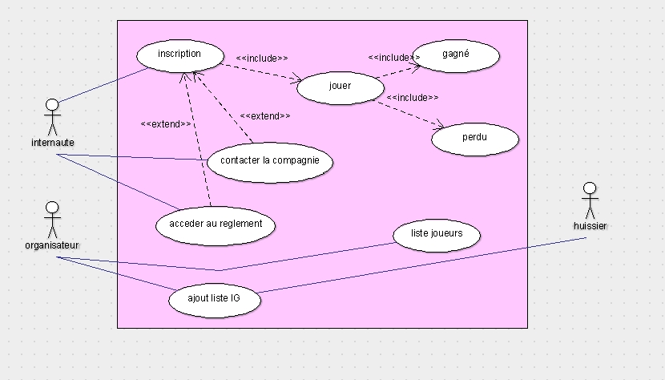
Les Diagrammes
Cas d'utilisation

Slide 5
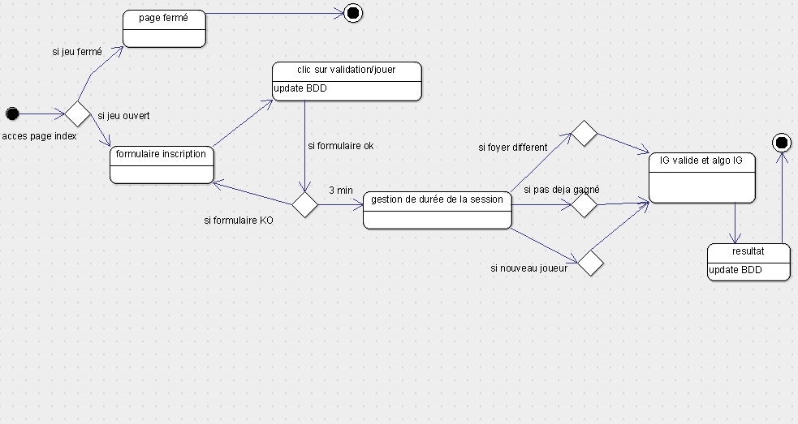
Les Diagrammes
Etat

Slide 6
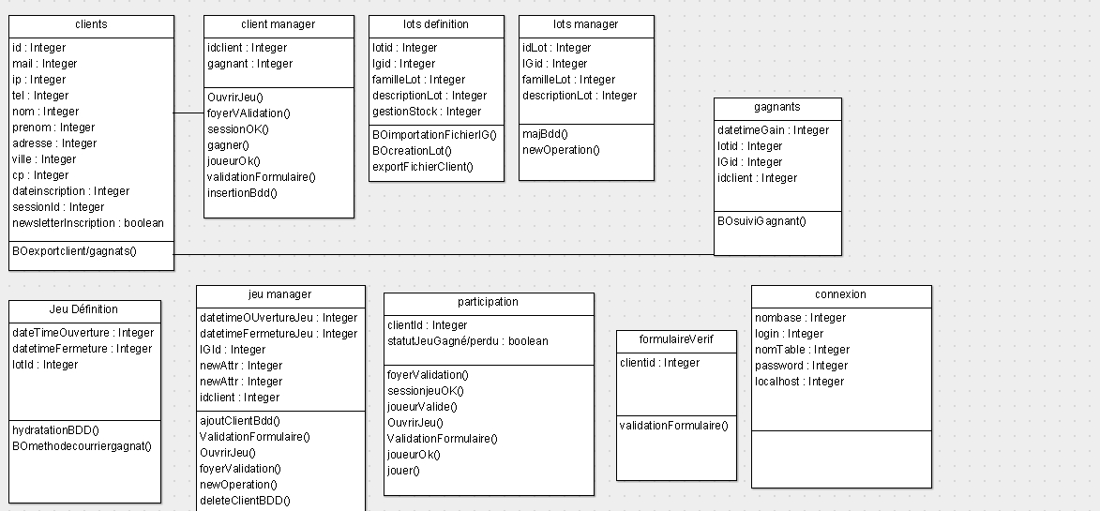
Les Diagrammes
Classes

Slide 7
    Présentation de la méthodologie projet
    L'organisation et les outils
      Agil Scrum
        Avec des rôles multiples pour chacun
        Choix de l'outil « Flying Donut »
        Release / Features / Backlog / Sprints /demo/ validation / reports et ajouts si nec.
        Definition of done / Evaluation / priorisation / task board
        Burndown chart
      Argo UML
      NetBean
        Www/safariz
        Chaque memebre de l'équipe a une branche par feature sur sa branche « dev »
      Git Hub
        Au debut, on a tous pullé la même origine
        A chaque début de Sprint, on git pull origin dev
        A chaque fin de sprint, on push sur dev remote
        Apres chaque acceptation de sprint, on merge sur master remote et on clone sur chaque participant
      Optimisation des ressources humaines
        Répartition des tâches en fonction des intérêts de chacun
        Veiller à ne pas surcharger
        Travailler ensemble sur la partie Php pbjet

Slide 8
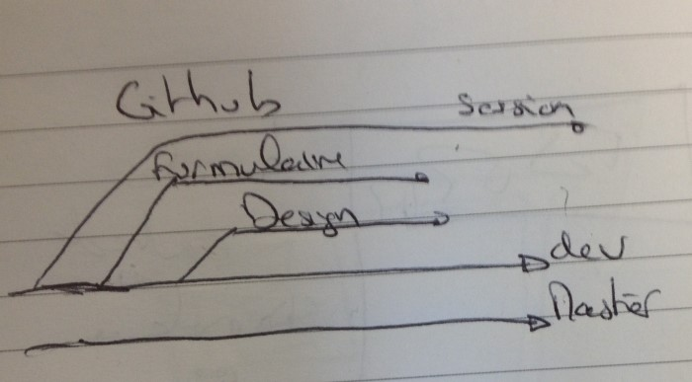
    Présentation de la méthodologie projet
Et une branche Release

Slide 9
Évolution projet : Ajouts, Coûts & risques
Le client peut décider d'ajouter des besoins, qui seront ajouté au backlog. Chaque ajout sera priorisé, et nous prendrons ensemble la décision soit d'allonger le temps de dev, avec le coût relatif, ou de supprimer une autre fonctionnalité du backlog
Feuille de risques, avec mention ou non dépassement de coût
À chaque risque, une mesure à prendre sera défine

